Slide 1


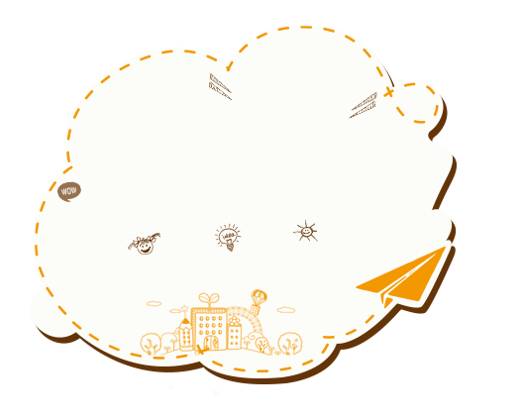

Khởi động

Slide 2
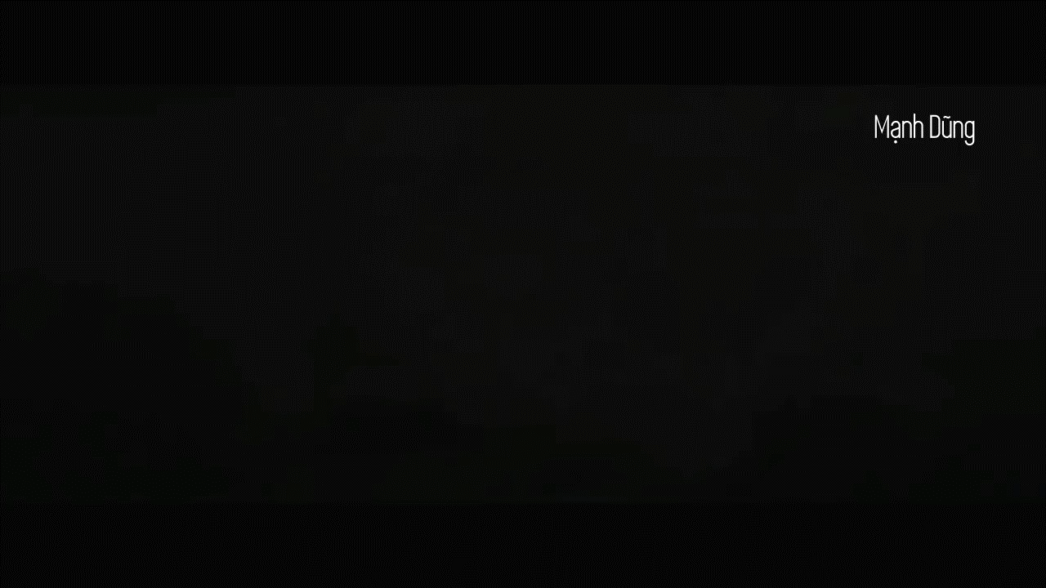

Slide 3

Đọc mở rộng
(Tiết 6)

Slide 4

Tìm đọc một bài thơ về vẻ đẹp thiên nhiên
Notes:
4

Slide 5


Slide 6
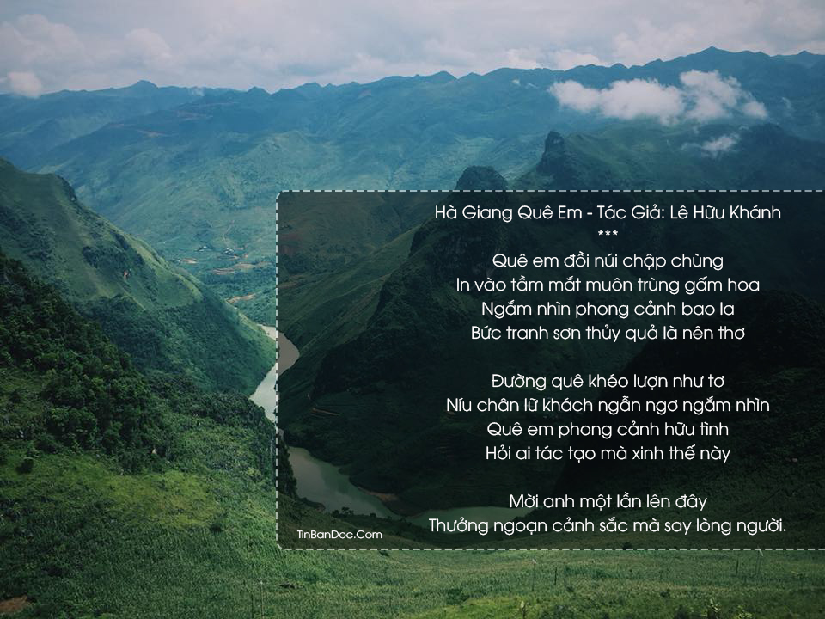

Slide 7


Đọc thơ trước lớp
Notes:
7

Slide 8


Viết vào phiếu đọc sách
Tên bài thơ
Tên tác giả
Câu thơ em thích

Slide 9



Củng cố
bài học

